Slide 1
Chapter 9
群組原則與安全設定

Slide 2
Chapter 9｜群組原則與安全設定 ==>
本機電腦 9-4 本機安全性原則 security settings
gpedit.msc==>本機電腦 原則==>安全性設定
帳戶原則-密碼原則
帳戶原則-帳戶鎖定原則
本機原則－稽核政策(audit Policy)
機原則－使用者權限指派(User Rights Managements)[超多]
本機原則－安全性選項(security options)
9-6 稽核資源的使用 gpedit.msc ==> 設定各種觸發的條件
eventviewer ==> 檢視觸發的事件 稽核登入事件
稽核檔案存取行為
印表機的存取行為

Slide 3
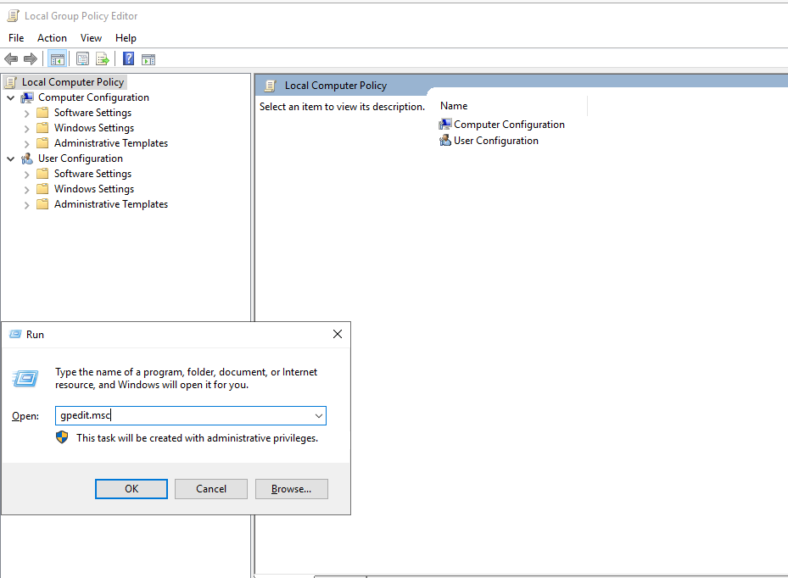
開啟畫面

Slide 4
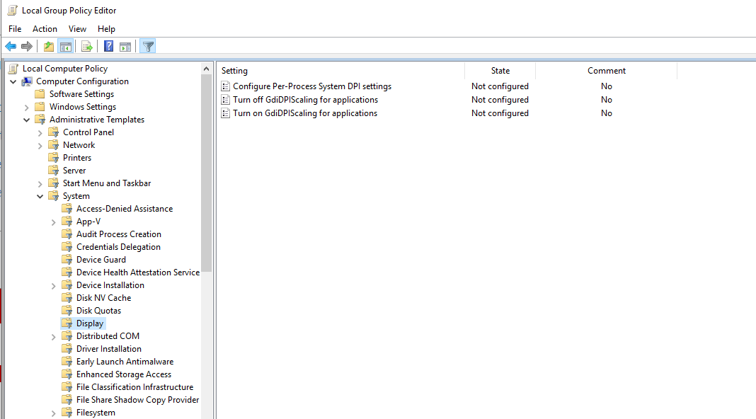
Display

Slide 5
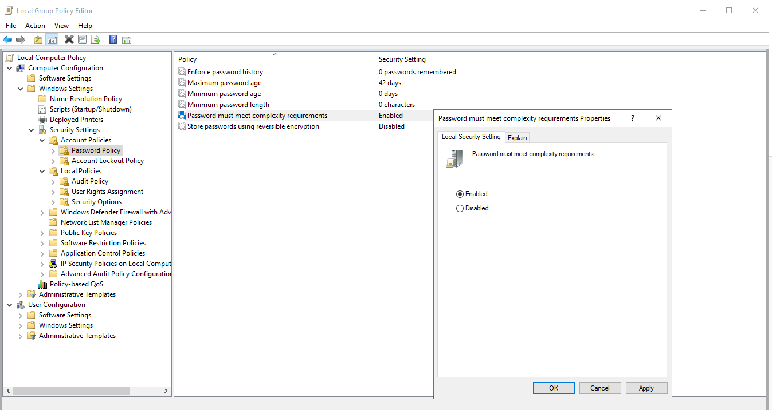
Password Policy(密碼政策)

Slide 6
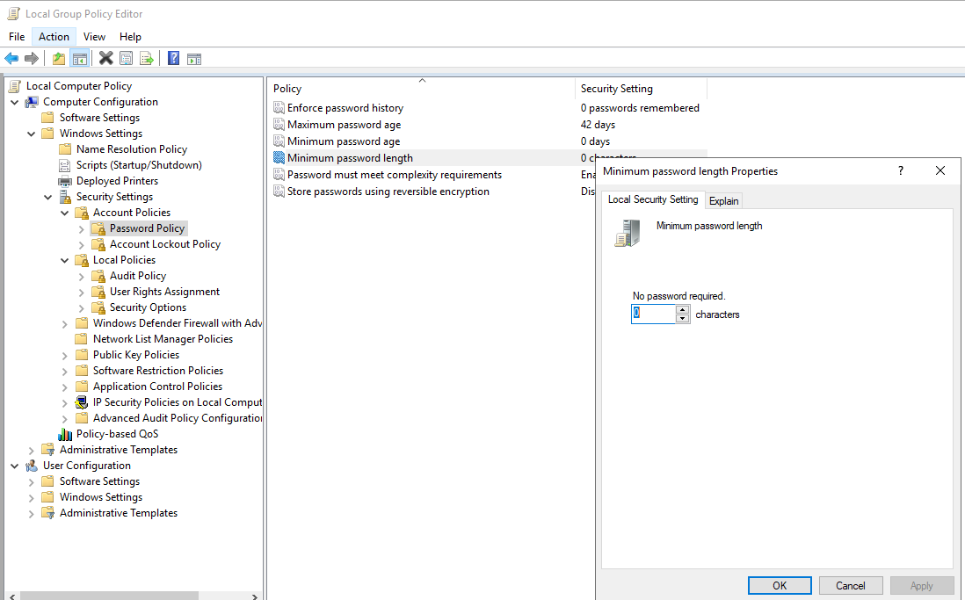
Minmum password length(最小密碼長度)

Slide 7
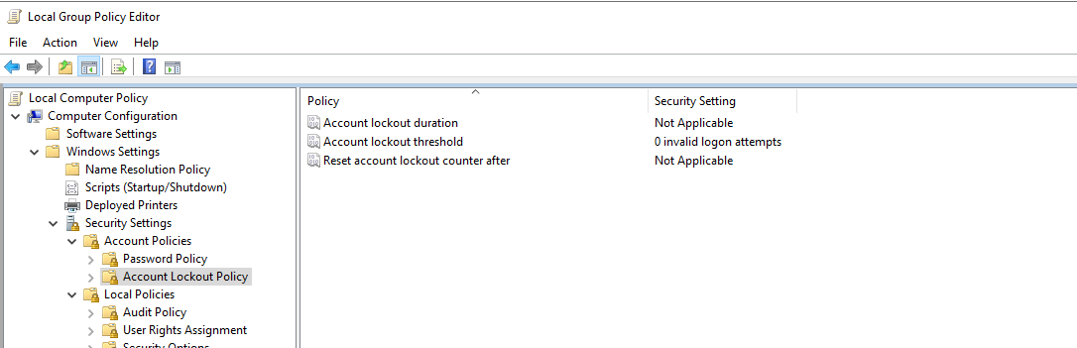
Account Lockout Policy 帳戶鎖定原則

Slide 8
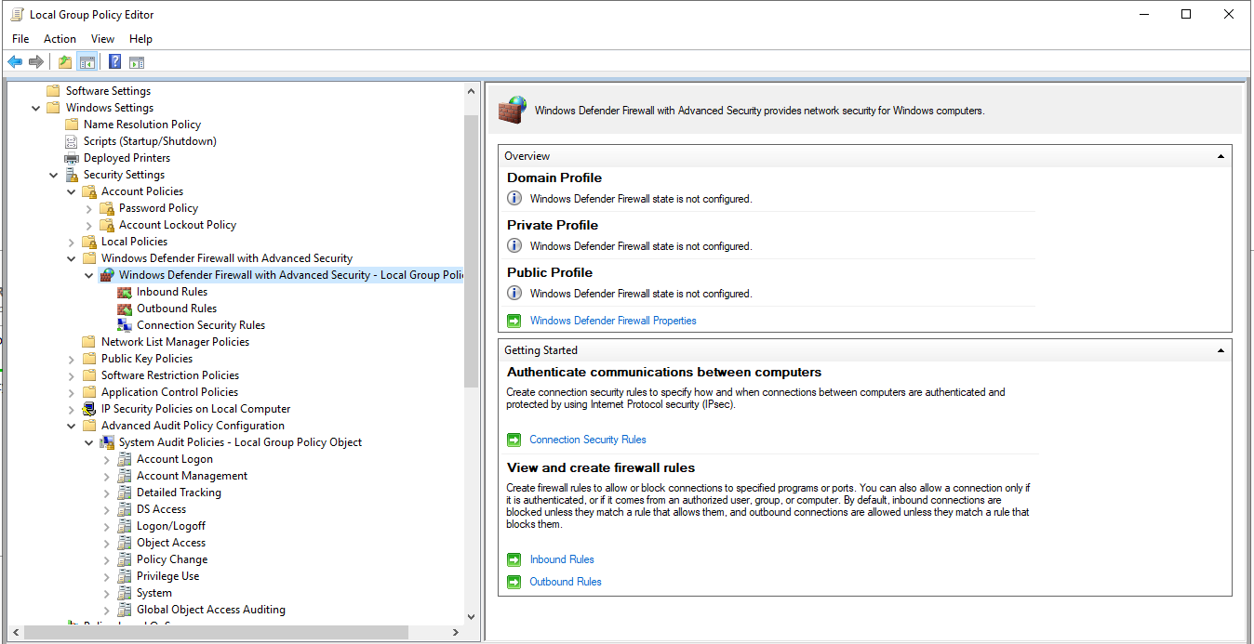
防火牆設定

Slide 9
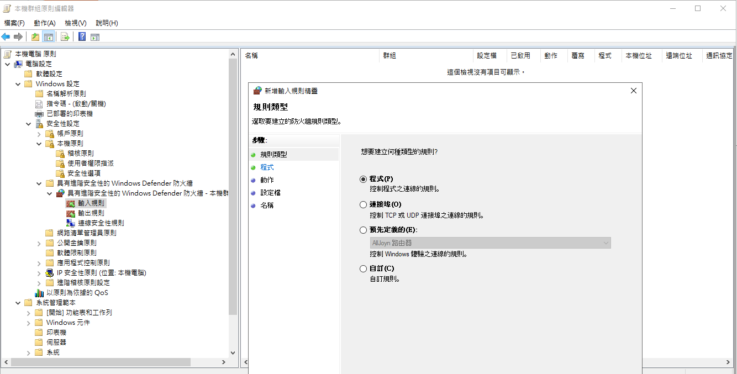
新增防火牆輸入規則

Slide 10
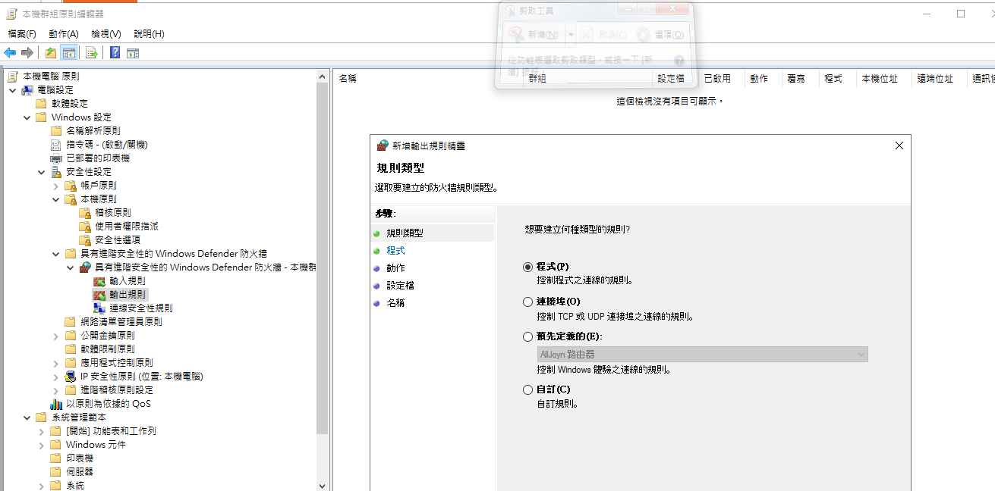
新增防火牆輸出規則

Slide 11
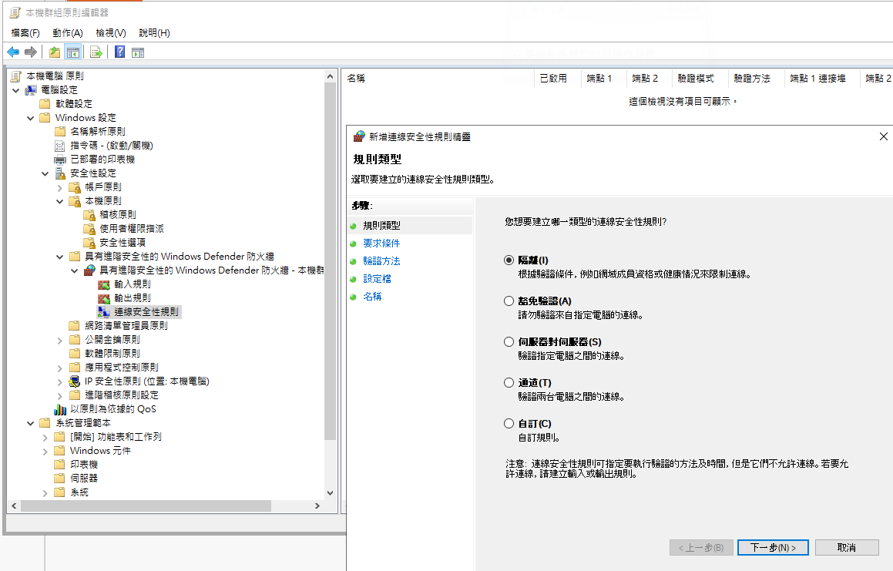
新增連線至安全性規則

Slide 12
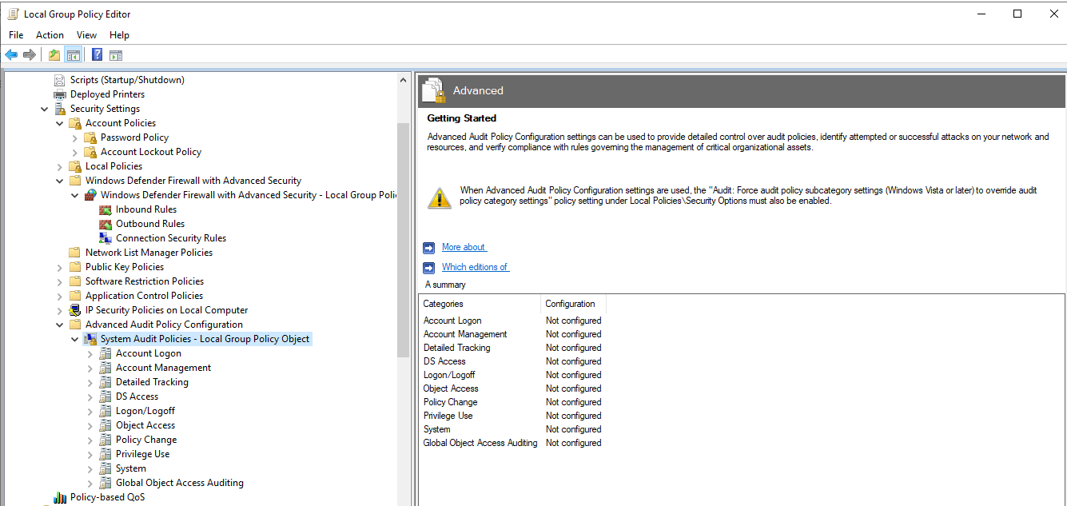
System Audit Policies 系統審核政策

Slide 13
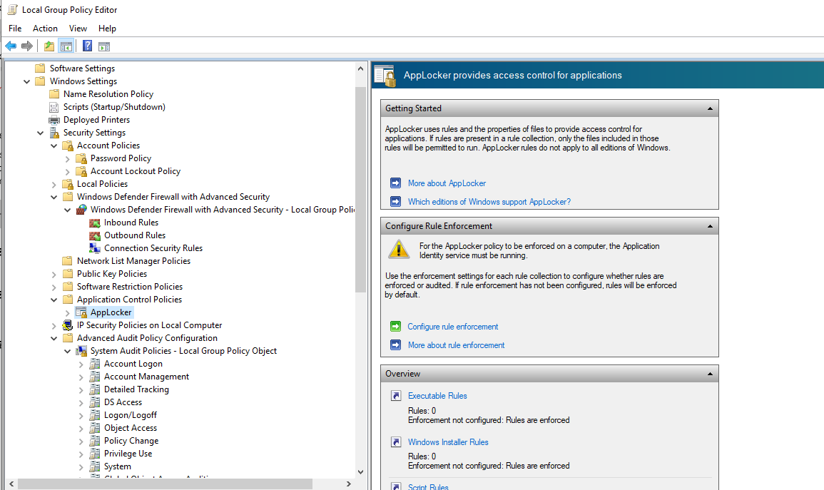
APP Locker 應用程式儲存庫

Slide 14
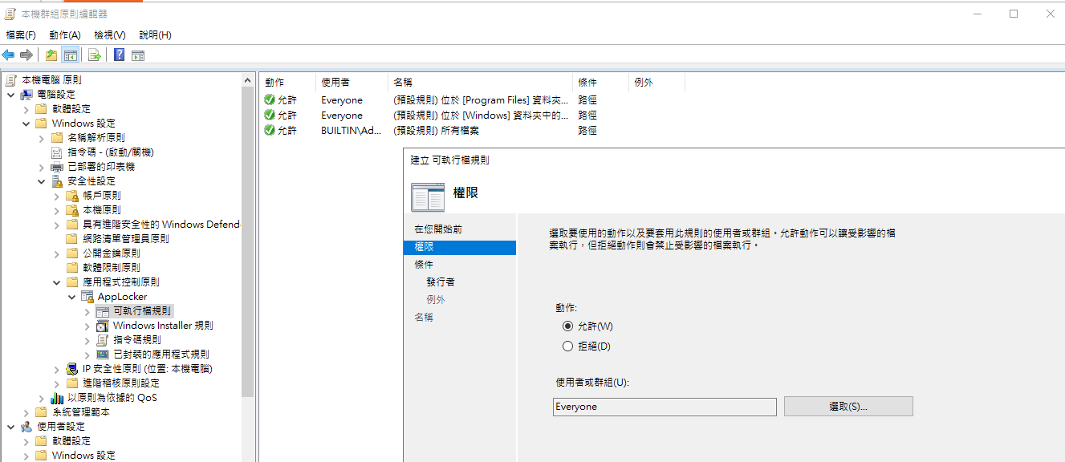
APP Locker 可執行檔權限設定

Slide 15
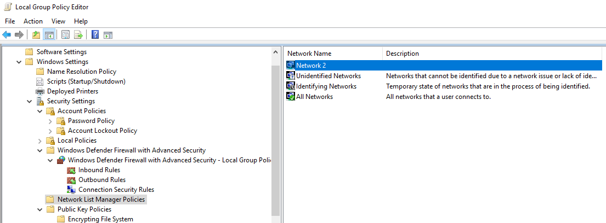
Network Policies 網路政策

Slide 16
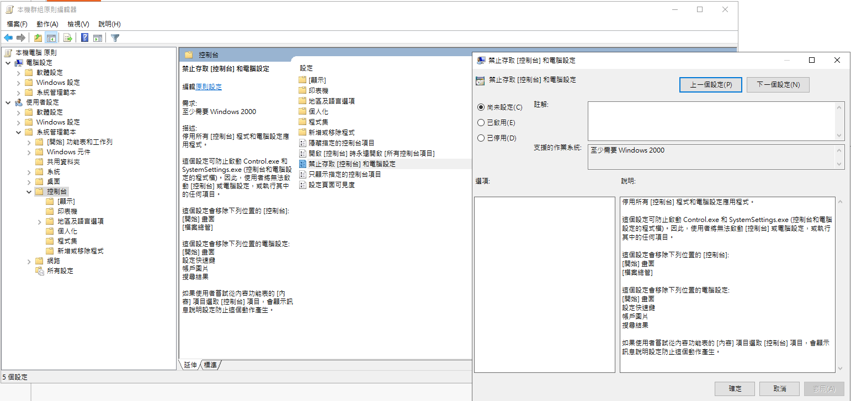
控制台

Slide 17
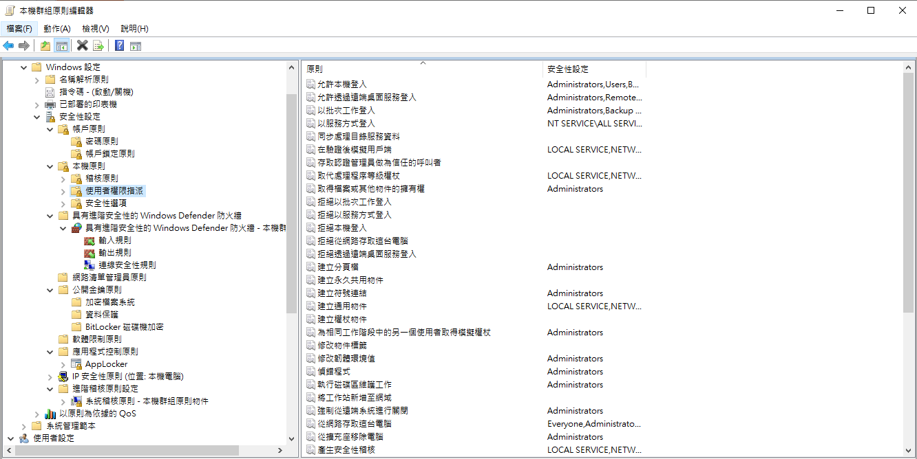
使用者派遣原則

Slide 18
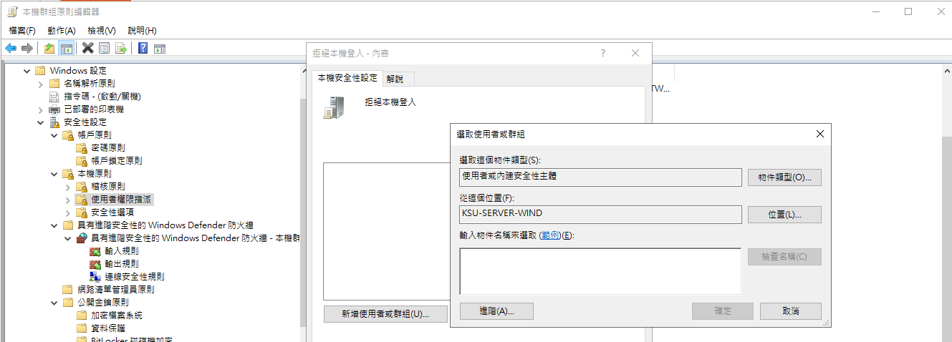
拒絕本機登入

Slide 19
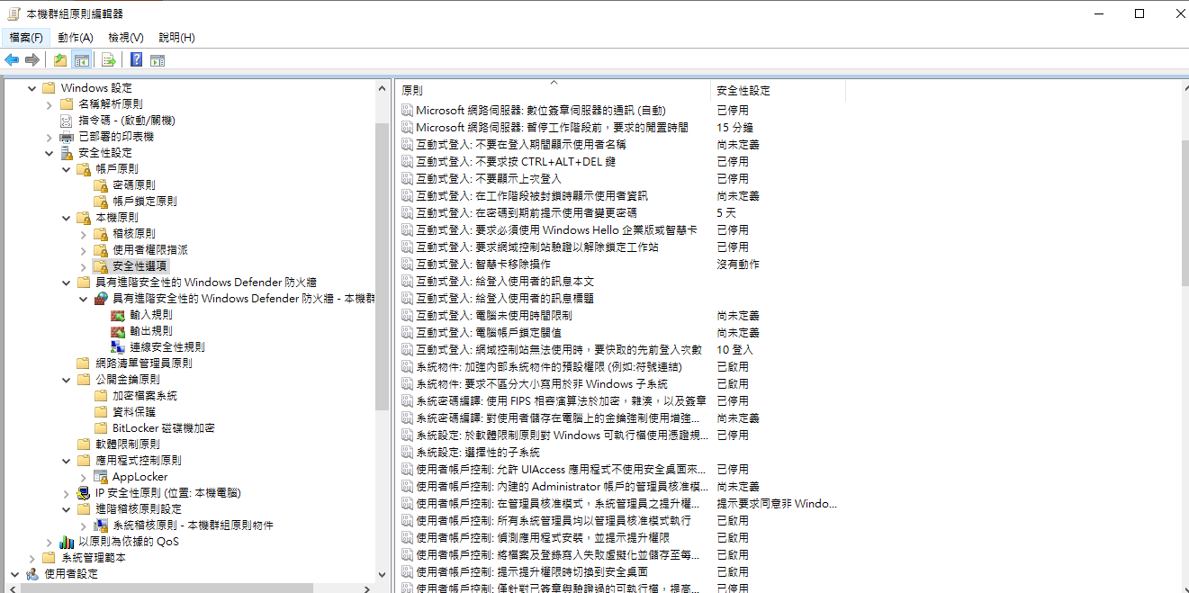
安全性原則

Slide 20
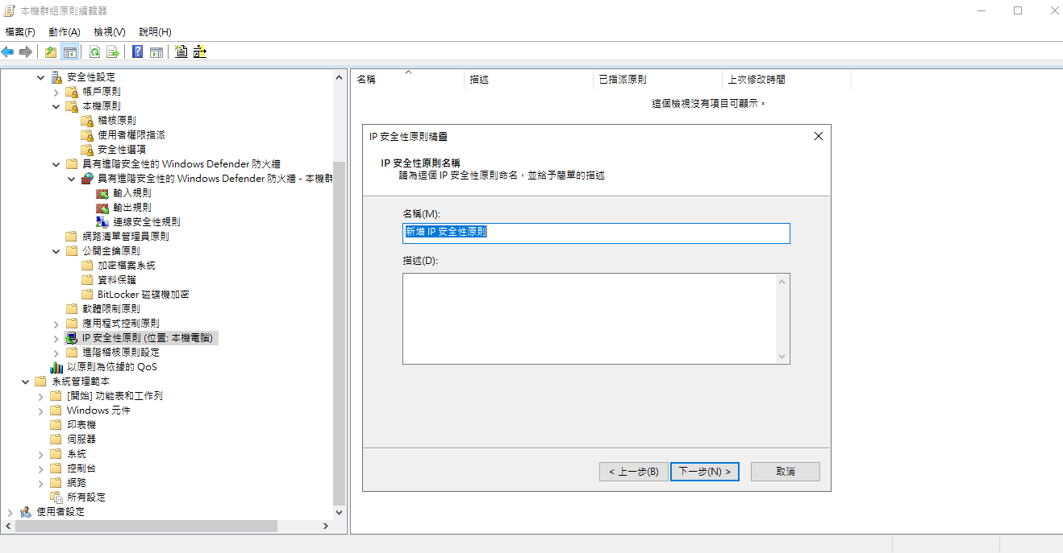
建立IP安全性原則

Slide 21
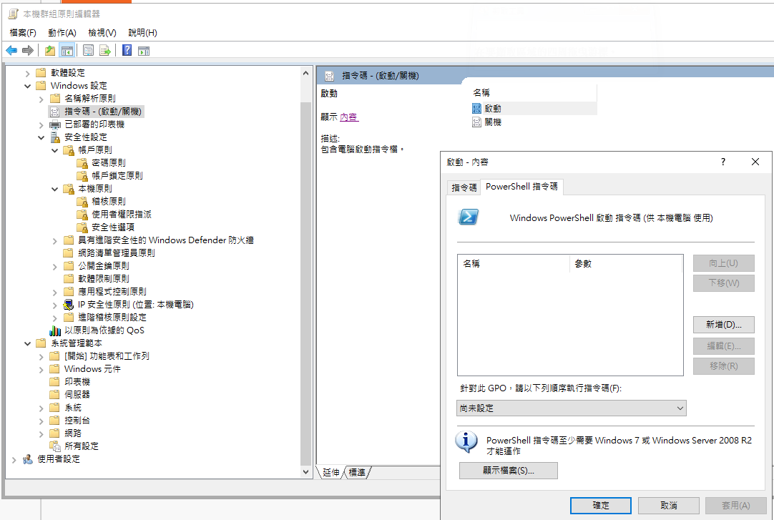
指令碼編輯

Slide 22
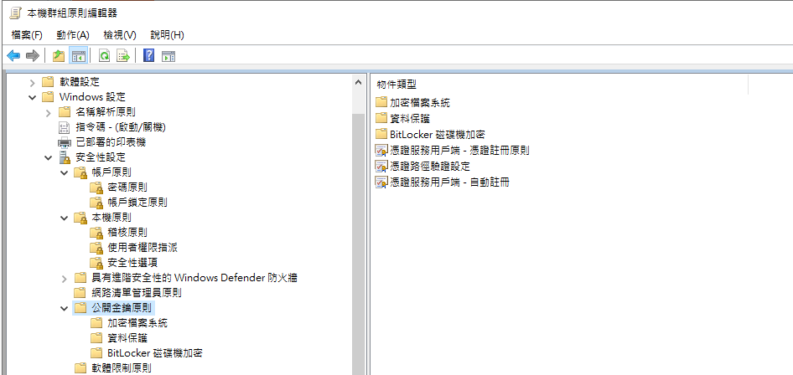
公開金鑰原則

Slide 23
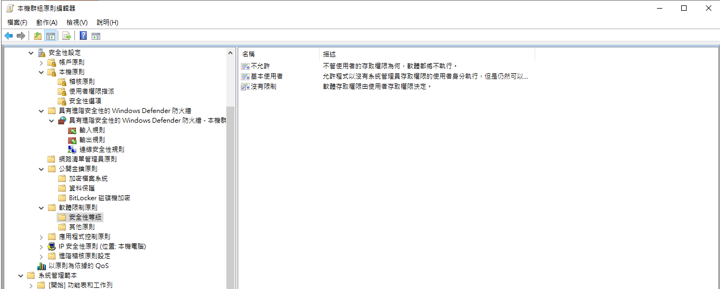
軟體安全性等級

Slide 24
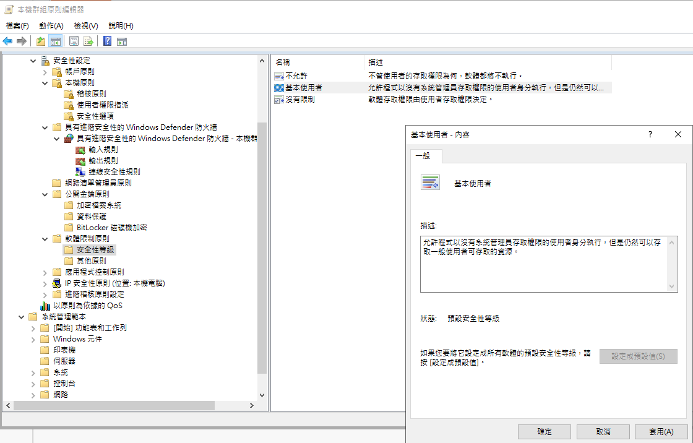
設定基本使用者為預設安全性等級

Slide 25
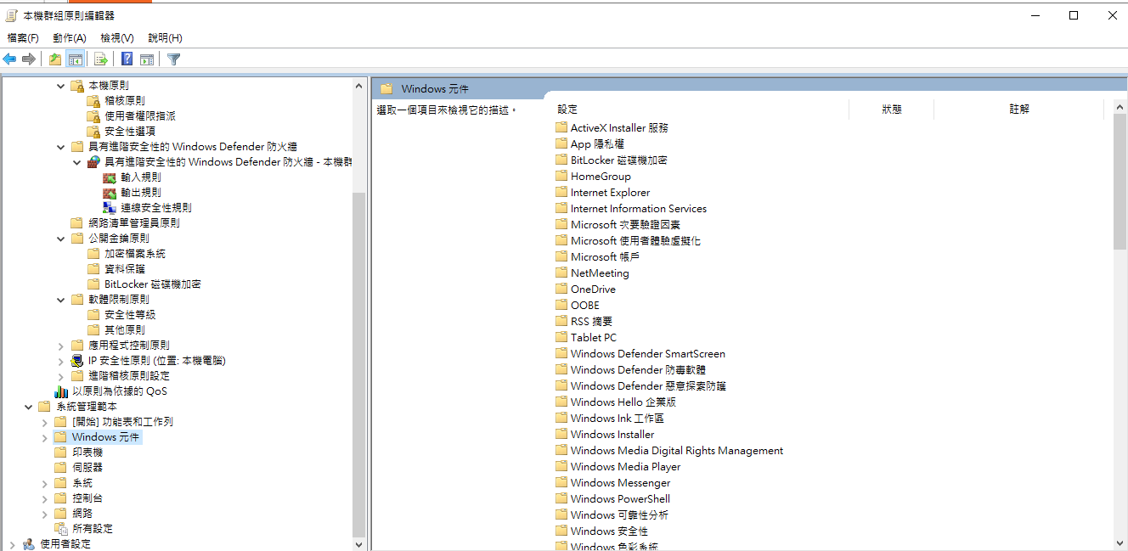
Windows元件設定

